Slide 1

Elektronik İhale Elektronik Eksiltme
Eğitim Dairesi Başkanlığı
Ağustos 2021

Slide 2
Konu Başlıkları
Elektronik Kamu Alımları Platformu
Belgelerin Azaltılması
Elektronik İhale Kavramı
E-İhale Aşamaları
Elektronik Eksiltme

Slide 3
EKAP
EKAP 1 Eylül 2010 tarihinde devreye alınmış olan ihale sürecine ilişkin işlemlerin gerçekleşebileceği elektronik ortamı ifade etmektedir.
Yıl boyunca yaklaşık 100.000 ihalenin gerçekleştiği, 150.000’e yakın sözleşmenin bildirildiği, hali hazırda 170.000 gerçek/tüzel kişinin, 37.000 idarenin ve 800.000 kullanıcının kayıtlı olduğu bir elektronik projedir.
Yıl boyunca yaklaşık 600.000 ihale dokümanı EKAP üzerinden edinilmektedir.

Slide 4
EKAP
1 Eylül 2010: İhale dokümanlarının ve ihale ilanlarının EKAP üzerinden oluşturulmaya başlanması
1 Aralık 2010: İhale dokümanının e-imza kullanılarak indirilmeye başlanması
19 Haziran 2013: Münferit sözleşmelerde elektronik ortamda teklif alma ve değerlendirme sağlayan uygulamanın devreye alınması
1 Ocak 2015: Yabancı istekliler dışında isteklilerin EKAP’a kayıtlarının zorunlu hale gelmesi ve EKAP üzerinden tebligatın başlaması
1 Temmuz 2016: Tekliflerin beyan usulü ile elektronik ortamda gönderilmesine başlanması (Parasal limit 250.000 ₺ seviyesinde tutuldu)

Slide 5
EKAP
19 Haziran 2018 RG: E-İhale parasal limiti artırıldı
Hizmet Alımlarında → Eşik Değerin Yarısına Kadar (~600.000 / 1.000.000 ₺)
Mal Alımlarında → Eşik Değerin Dört Katı ve Altında (~5.000.000/8.000.000 ₺)
1 Kasım 2018: Elektronik Eksiltme uygulaması devreye alındı
2 Ocak 2019: Elektronik İhale yaklaşık maliyet sınırı kaldırıldı
13 Eylül 2019: Elektronik ihale tüm ihale usullerinde yapılabilir kılınmıştır.

Slide 6
EKAP
30 Eylül 2020 RG:
Elektronik Kamu Alımları Platformu (EKAP) işlemlerinde kimlik doğrulaması için kullanılacak yöntemler artırılmıştır.
Şikayet başvurularının EKAP üzerinden e-imza kullanılarak (e-şikayet) yapılması düzenlenmiştir. (Yayım tarihinde yürürlüğe girmiştir)
Elektronik ihale (e-ihale) yöntemiyle yapılan ihalelerde geçici teminat mektubu olarak yalnızca elektronik geçici teminat mektuplarının sunulabileceği düzenlenmiştir.
(Yürürlük: İlan ve duyurusu yürürlük tarihi (29.11.2020) ve sonrasında olan ihalelerde – Kurul tarafından +60 gün uzatılabilir)
(08.06.2021 tarihinden itibaren yalnızca elektronik geçici teminat mektupları sunulabilecektir [2021/DK.D-116])
26 Ocak 2021 tarihli RG – Kuruma usul ve esas belirleme yetkisi verilmiştir. (Bazı değişikliklerin – teminat gibi – yürürlüğü Kurul tarafından altyapının tamamlandığına yönelik alınacak karar bağlanmıştır.)

Slide 7

Belgelerin Azaltılması
Belgelerin azaltılması ile amaçlanan; fiziki ortamda gerçekleştirilen ihalelerde, yeterlik şartlarının tevsikinin (dolayısıyla değerlendirilmesinin) kolaylaştırılmasıdır.
Öncelikle; Katılım ve yeterlik kriterlerine ilişkin belgelerin fiziki ortamda sunulması zorunluluğunu ortadan kaldırmak amaçlanmaktadır.

Slide 8
Belgelerin Azaltılması
EKAP,
Diğer kamu kurum ve kuruluşları ile
Kamu kurumu niteliğindeki meslek kuruluşlarının
İnternet sayfası üzerinden sorgulanarak temin veya bilgileri teyit edilebilen belgelerin sunulmamasına yönelik düzenleme yapılabilecektir.
İdarece Sunulmayacak Belgeler Tablosu Standart Formu hazırlanarak ihale dokümanına eklenecek, istekliler tarafından söz konusu form doldurularak formda yer alan belgeler ayrıca sunulmayacaktır.
İdarelerce, ihale dokümanı esas alınarak fiyat dışı unsurlar dahil ihaleye katılmak için başvuru veya teklif zarfında sunulması gereken belgelerden EKAP veya diğer kamu k/k internet sayfası üzerinden teyit edilebilen her bir belge için ayrı satır açılmak suretiyle hazırlanacaktır.

Slide 9
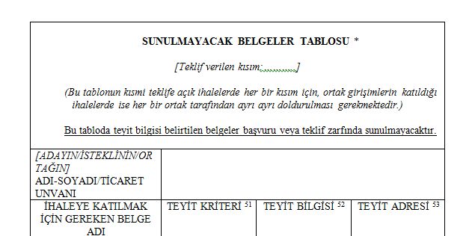
Belgelerin Azaltılması
İstekliler;
Sunulmayacak Belgeler Tablosunu dolduracak,
Teyit kriterine ilişkin bilgileri belirteceklerdir.

Slide 10
Belgelerin Azaltılması
Sunulamayacak belgeler tablosunun;
Kısmi teklife açık ihalelerde her bir kısım için,
ortak girişimlerin katıldığı ihalelerde; her bir ortak tarafından
Ayrı ayrı doldurulması gerekmektedir.

Slide 11
Belgelerin Azaltılması
Teyit Kriteri;
Belge tarih ve numarası,
EKAP ya da ilgili kamu kurum/kuruluşu tarafından belgeye verilen ayırt edici numara, referans numarası gibi bilgi
İhale komisyonu tarafından teyit işleminde kullanılacaktır.
Teyit Bilgisi
Teyit kriterine ilişkin bilgi yer alacaktır. (Belge no, referans kayıt numarası gibi)
Teyit Adresi
Kamu kuruluşunun adı belirtilmek suretiyle teyidin yapılabileceği internet adresi belirtilecektir. EKAP üzerinden erişilebilenler için ise EKAP yazılacaktır.

Slide 12
Belgelerin Azaltılması
İdarelerce tekliflerin değerlendirilmesi aşamasında istekli tarafından doldurulan «Sunulmayacak Belgeler Tablosu»ndaki sorgulama kriterleri esas alınarak gerekli bilgilere ulaşılacaktır.
Hangi belgelerin bu kapsamda olduğu ve «teyit kriterlerinin» ne olduğu (belge numarası, tarih vb.) EKAP’ta kamuoyuna duyurulacaktır.
Sunulmayacak belgeler tablosu idare tarafından hazırlanarak ihale dokümanına eklenecektir.

Slide 13
Belgelerin Azaltılması
Bilançolar
Gelir Tabloları
Geçici Teminat Mektubu (Elektronik)
İş Deneyim Belgesi (EKAP’a kayıtlı)
Ticaret Sicili Gazetesi
Türk Akreditasyon Belgesi
Türk Standardlarına Uygunluk Belgesi
EPDK Tarafından Verilen Lisanslar
Satış Sonrası Hizmet Yeterlik Belgesi
Teknolojik Ürün Deneyim Belgesi
Mezuniyet Belgesi
Biyosidal Uygulama İzin Alan İşyerleri Listesi
İzinli Biyosidal Ürünler Listesi
Yerli Malı Belgesi
İşletme Kayıt Belgesi
Noterler Birliği Tarafından Düzenlenen Vekaletnameler ve Azilnameler

Slide 14
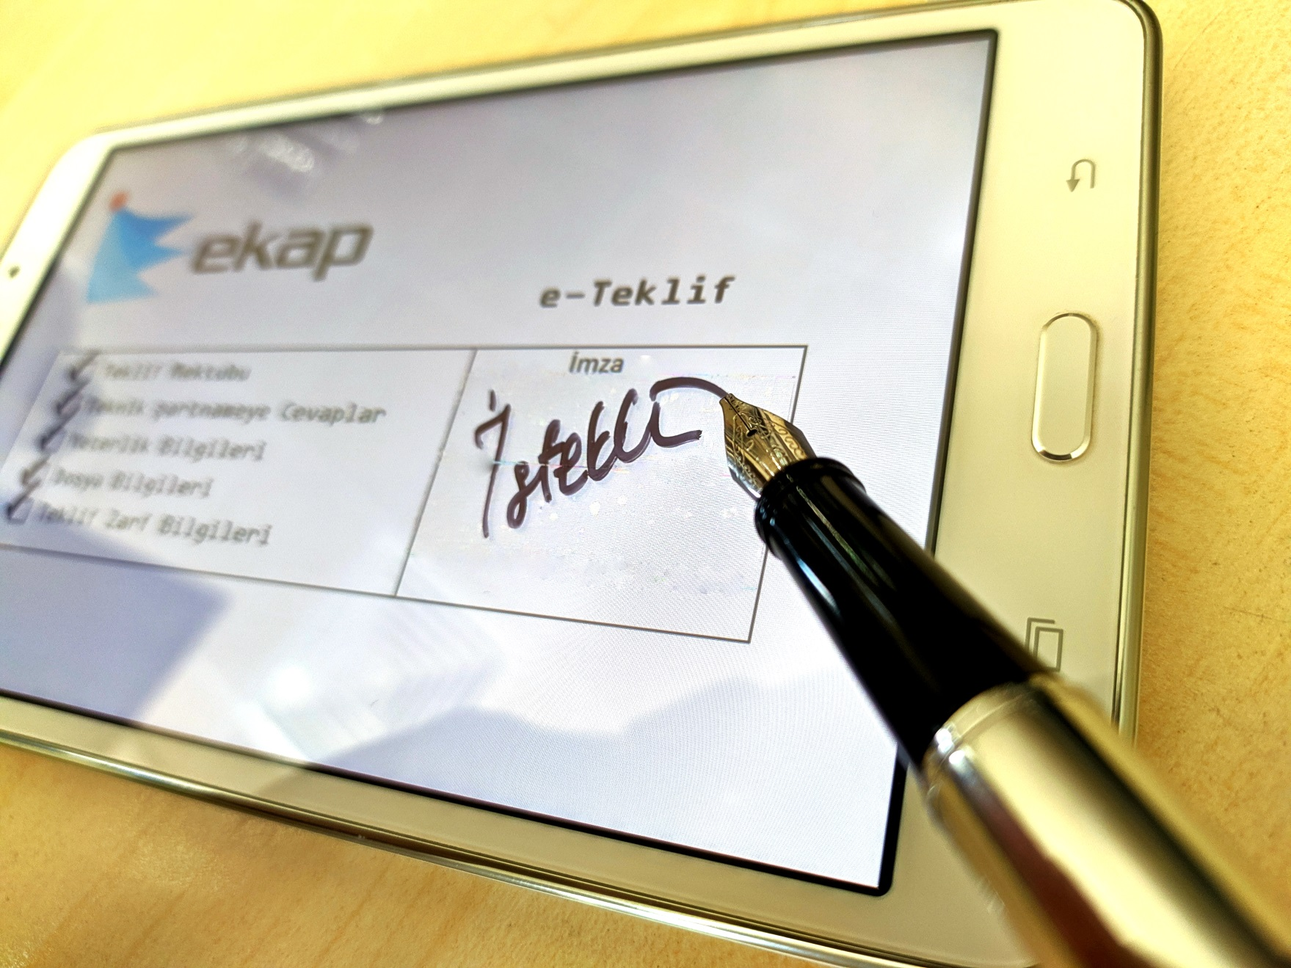
ELEKTRONİK İHALE

Slide 15
Elektronik İhale
4734 sayılı Kamu İhale Kanunu’nun EK-1’inci maddesi ile Kamu İhale Kurumuna yetki verilmiştir:
…ilan, ihale dokümanının hazırlanması ve verilmesi, katılım ve yeterliğe ilişkin belgelerin sunulması, tekliflerin hazırlanması, sunulması ve değerlendirilmesi, ihalenin karara bağlanması ve onaylanması, kesinleşen ihale kararlarının bildirilmesi ve sözleşmenin imzalanması gibi ihale süreciyle ilgili aşamalar ile her türlü bildirimler kısmen veya tamamen, Kurum tarafından oluşturulan Elektronik Kamu Alımları Platformu üzerinden gerçekleştirilebilir.
Elektronik Kamu Alımları Platformunun kurulması ve işletilmesi ile ihale sürecinde elektronik araçların kullanımına ilişkin esas ve usuller Kurum tarafından belirlenir.
Bu Kanunun 13 üncü maddesi uyarınca yapılacak bütün ilanlar aynı zamanda Elektronik Kamu Alımları Platformunda da yayımlanır.
Bu Kanun kapsamındaki alımlarda aday veya isteklilerin yeterliğinin tespitine ilişkin olarak Elektronik Kamu Alımları Platformu üzerinden sistemler kurulabilir. Bu sistemlerin kurulması, kurdurulması, denetlenmesi, yetkilendirilen kuruluşların yetkilerinin iptal edilmesi veya tedbir niteliğinde kararlar alınması hususlarında Kurum yetkilidir.

Slide 16
Elektronik İhale
Dayanak:
4734 sayılı Kamu İhale Kanunu
Elektronik İhale Uygulama Yönetmeliği
Mal Alımı İhaleleri Uygulama Yönetmeliği - 58/A Maddesi
Hizmet Alımı İhaleleri Uygulama Yönetmeliği - 59/A Maddesi
Yapım İşleri İhaleleri Uygulama Yönetmeliği - 60/A Maddesi

Slide 17
Elektronik İhale
AMAÇ
Kamu hizmetlerinde bürokrasinin azaltılması,
Hizmet süreçlerinin bilgi ve iletişim teknolojileri destekli olarak yürütülmesi,
Kamu hizmetlerinin hızlı, verimli, etkin, düşük maliyetli, basit ve güvenli ortamda sunumu
BEKLENTİLER
Katılımcıların zaman ve işlem maliyetlerinin düşürülmesi
Katılımın ve rekabetin arttırılması
Değerlendirme sürecinin kısaltılması ve sadeleştirilmesi

Slide 18
Elektronik İhale
27.05.2016 tarihinde RG’de yayımlanan ve 01.07.2016 tarihinde yürürlüğe giren düzenlemeler ile;
İdarenin takdirine bağlı olarak;
YM < 270.489,00 ₺ olan (ilk hali 250.000,00 ₺)
Açık ihale usulü ile yapılan
Mal ve hizmet alımı ihalelerinin
Elektronik ortamda teklif alınmak suretiyle gerçekleştirilmesine imkan tanınmıştır.
(BEYAN USULÜ)

Slide 19
Elektronik İhale
19.06.2018 tarihinden sonra ise;
Açık İhale usulü ile yapılan mal alımı ihalelerinde YM < 4 x ED → Genel Bütçe : 4.958.396,00 ₺ → Diğer Bütçe: 8.264.016,00 ₺
Açık İhale Usulü ile yapılan Hizmet Alımı İhalelerinde YM < 0,5 x ED → Genel Bütçe : 619.799,50 ₺ → Diğer Bütçe: 1.033.002,00 ₺

Slide 20
Elektronik İhale
19.06.2018 tarihli RG’de yayınlanan yönetmelik değişiklikleri ile;
02.01.2019 tarihinden sonra gerçekleştirilecek olan ihaleler;
«Yaklaşık Maliyet Sınırı Olmaksızın»
Açık İhale Usulü ile Yapılan Mal & Hizmet Alımı & Yapım İşleri
Pazarlık Usulü (21/f) ile Yapılan Mal & Hizmet Alımları
Yeterlik Sertifikası Üzerinden Yeterlik Tespiti Yapılan Yapım İşleri İhaleleri
Elektronik İhale ile gerçekleştirilebilecektir.

Slide 21
Elektronik İhale
13.09.2019 tarihinden sonra ise;
İlgili Uygulama Yönetmeliklerine aşağıdaki cümle eklenmiş;
«(1) İhaleler, e-teklif alınmak suretiyle bu maddeye uygun olarak yapılabilir»
Artık, ihale usulü fark etmeksizin tüm ihaleler
Elektronik İhale ile gerçekleştirilebilecektir.

Slide 22
Elektronik İhale
KAPSAM
Açık İhale Usulü ve Pazarlık Usulü (21/b-c-f) İle Yapılan
Mal Alımı İhaleleri
Açık İhale Usulü ve Pazarlık Usulü (21/b-c-f) İle Yapılan Hizmet Alımı İhaleleri
Açık İhale Usulü ve Pazarlık Usulü (21/b-c) İle Yapılan
Yapım İşi İhaleleri
- Yeterlik Sertifikası Üzerinden Yeterlik Tespiti Yapılan İhaleler

Slide 23
Elektronik İhale
İhale dokümanının e-imza kullanılarak EKAP’tan indirilmesi zorunludur.
Katılım ve yeterlik kriterlerine ilişkin istekliler tarafından fiziki olarak herhangi bir belge sunulmaz.
Teklifler yalnızca elektronik ortamda sunulabilir. EKAP üzerinden gönderilmeyen teklifler kabul edilmez.
Yeterlik değerlendirmesi, teklif mektubu ekinde yer alan Yeterlik Bilgileri Tablosu’nda (YBT) istekli tarafından beyan edilen bilgiler üzerinden yapılır.
Fiyat dışı unsur belirlenebilir,
Yerli istekli / yerli malı avantajları uygulanabilir.

Slide 24
Elektronik İhale
Yeterlik Bilgileri Tablosu Sunulan ve Tekliflerin Elektronik Ortamda Alındığı İhalelerde Uygulanacak Tip İdari Şartname
Yeterlik Bilgileri Tablosu Sunulan İhalelerde (YBTSİ) Kullanılacak İlan Formu
(YBTSİ) Götürü Bedel Teklif Mektubu
(YBTSİ) Birim Fiyat Teklif Mektubu

Slide 25
Elektronik İhale
Yeterlik Bilgileri Tablosu Sunulan Yapım İşi İhalelerinde Kullanılacak Karma Teklif Mektubu
Uygun Olmayan e-Teklif Kontrol Tutanağı
Beyan Edilen Bilgileri Tevsik Eden Belgelerin Sunulması Talebine İlişkin Form
Elektronik Eksiltmeye Davet Formu

Slide 26
Elektronik İhale
İdarece İhale Dokümanının Hazırlanması
İsteklilerin Tekliflerini Elektronik Ortamda Oluşturması ve Sunması
Tekliflerin Elektronik Ortamda Değerlendirilmesi

Slide 27
Elektronik İhale
Teklifler;
EKAP üzerinden, teklif mektubu ve ekleri doldurularak hazırlanır ve e-teklif olarak sunulur.
E-Anahtar, teklifle birlikte EKAP’a gönderilir.
e-teklif: Elektronik ortamda EKAP üzerinden hazırlanarak istekli veya istekli adına yetkili kişi veya kişilerce e-imza ile imzalanmış teklif
e-anahtar: Şifreleme ve/veya şifre açma verisi

Slide 28
Elektronik İhale
Tekliflerin Sunulması;
İstekliler yalnızca;
- Teklif mektubu ve
- Ekinde bulunan yeterlik bilgileri tablosu (YTB) ile
-İlgisine göre iş ortaklığı/konsorsiyum beyannamesi
-Teknik şartnameye cevap ve açıklamalar standart formları doldurularak,
İhaleye katılım ve yeterlik kriterlerine ilişkin olarak sadece beyanda bulunmak suretiyle teklif vermeleri sağlanmaktadır ve
Teklif verebilmek için anılan kriterlere ilişkin belgelerin sunulması zorunluluğu ortadan kaldırılmaktadır.

Slide 29
Elektronik İhale
Teklif mektubu ekinde;
Birim fiyat üzerinde teklif alınan ihalelerde BFTC
Yeterlik kriterlerine ve varsa fiyat dışı unsurlara ilişkin bilgilerin beyan edileceği YBT,
İş ortaklığı beyannamesi,
Konsorsiyum beyannamesi,
Mal alımı ihalelerinde yeterlik kriteri olarak belirlenmesi halinde teknik şartnameye cevaplar ve açıklamalar,
Sunulur.
EKAP tarafından otomatik olarak oluşturulan YBT standart formunun isteklilerce doldurulması gerekir.

Slide 30
Elektronik İhale
Ortak girişimlerin katıldığı ihalelerde teklif mektubu ekinde yer alan YBT’nun her bir ortak tarafından ayrı ayrı sunulması gerekmektedir.
Kısmi teklife açık ihalelerde ise teklif mektubu eklerinin tamamının her bir kısım için ayrı ayrı doldurulması gerekmektedir.
Zeyilname düzenlenmesi halinde, önceden teklif vermiş olanlar e-tekliflerini silmek suretiyle geri çekebilirler.

Slide 31
Geçici Teminat
E-teminat mektubu: Geçici teminat mektupları Kurumla “EKAP Üzerinden Online Bilgi Alışverişine Yönelik İşbirliği Yapılmasına Dair Protokol” imzalamış olan bankalardan alınabilir. Bu durumda, banka tarafından ayırt edici bir numara verilir ve bu numara YBT’nin ilgili bölümünde belirtilir.
Fiziki teminat mektubu: Mektuba ilişkin bilgiler YBT’de beyan edilir ve ihale komisyonu kararı alınmadan önce talep üzerine idareye sunulur. (ANCAK – 30.09.2020 Değişikliği ile kaldırıldı)
(08.06.2021 tarihinden itibaren yalnızca elektronik geçici teminat mektupları sunulabilecektir [2021/DK.D-116])
Nakdi teminat: Geçici teminat mektubu dışındaki teminatların saymanlık ya da muhasebe müdürlüklerine yatırıldığına ilişkin bilgiler de yine YBT’nun ilgili bölümünde belirtilir.

Slide 32
Elektronik İhale – Tekliflerin Açılması
e-Teklifler, istekliler ve hazır bulunanlar önünde ihale komisyonu tarafından EKAP üzerinden e-anahtar aracılığı ile açılır.
e-Anahtarın bozuk olması veya virüs içermesi gibi nedenlerle açılamayan e-teklifler tespit edilir, gerekçeleri belirtilerek «Açılamayan e-tekliflere İlişkin İhale Komisyonu Tutanağı» düzenlenir.

Slide 33
Elektronik İhale – I. Oturum
İsteklilerin
Belgelerinin eksik olup olmadığı
Teklif mektubu ile geçici teminatlarının usulüne uygun olup olmadığı kontrol edilir.
EKAP üzerinden «e-teklif Açma ve Belge Kontrol Tutanağı» düzenlenir.
İstekiler ile teklif fiyatları ve yaklaşık maliyet açıklanır, EKAP üzerinden «İsteklilerce Teklif Edilen Fiyatlara İlişkin Tutanak» hazırlanır.
Pazarlık usulü ile yapılan alımlar ile
e-eksiltme yapılan alımlar hariç.

Slide 34
Elektronik İhale – I. Oturum
Tutanaklar, istekiler tarafından EKAP üzerinden görüntülenebilir.
Bu aşamada, hiçbir teklifin reddine/kabulüne karar verilmez, belgeler düzeltilemez, tamamlatılamaz.
Teklifler ihale komisyonunca değerlendirilmek üzere ilk oturum kapatılır.

Slide 35
Elektronik İhale – I. Oturum
İlk Oturumda Düzenlenen Tutanaklar
Açılamayan E-Teklif Tutanağı
E-Teklif Açma ve Belge Kontrol Tutanağı
İsteklilerce Teklif Edilen Fiyatlar Tutanağı
(Kısmi teklif verilen ihalelerde her bir kısım için ayrı ayrı)

Slide 36
Elektronik İhale – II. Oturum
İlk oturumun ardından ihale komisyonunca EKAP üzerinde tekliflerin değerlendirmesine başlanır.
Teklif değerlendirmesinde öncelikle ilk oturumda;
e-teklifinin açılamadığı veya
belgelerinin eksik olduğu ya da
geçici teminatının uygun olmadığı
tespit edilenlerin teklifleri değerlendirme dışı bırakılır.

Slide 37
Elektronik İhale – II. Oturum
Katılım belgeleri ve yeterlik kriterleri ile ilgili değerlendirme, istekliler tarafından doldurulan "Yeterlik Bilgileri Tablosu"nda beyan edilen bilgi ve belgeler esas alınarak yapılır.
İstekliler tarafından beyan edilen bilgi ve belgelerden,
- EKAP veya
- Diğer kamu kurum ve kuruluşları ile
- Kamu kurumu niteliğindeki meslek kuruluşlarının
internet siteleri üzerinden sorgulanabilenler, belgelerdeki kayıtlı bilgiler esas alınarak değerlendirmeye tabi tutulur.

Slide 38
Elektronik İhale – II. Oturum
Bu çerçevede, yeterlik kriterlerine ilişkin değerlendirmenin isteklilerin beyanları üzerinden yapılması öngörülmüştür.
Ancak bu durum, isteklilerin beyanlarına yönelik herhangi bir inceleme yapılmayacağı bir başka anlatımla, beyanların doğruluğunun veya istenen kriterlerin sağlanıp sağlanmadığının araştırılarak tespit edilmeyeceği anlamına gelmemektedir. İdarelerin bilgi ve belge isteme ve araştırma hakkı mevcuttur.

Slide 39
Yeterlik Bilgileri Tablosu
YETERLİK BİLGİLERİ TABLOSU * [Teklif verilen kısım: ] (Kısmi teklife açık ihalelerde teklif verilen kısım belirtilecek ve yeterlik bilgileri tablosu her bir kısım için ayrı ayrı doldurulacaktır.)
İSTEKLİNİN/ORTAĞIN ADI-SOYADI / TİCARET UNVANI (Ortak girişim olarak teklif verilmesi durumunda, bu tablo her bir ortak tarafından ayrı ayrı doldurulacak ve bu bölüme tablodaki bilgi/belgeleri beyan eden ortağa ilişkin bilgiler yazılacaktır.)
İHALEYE KATILMAK İÇİN GEREKEN BELGELER VE YETERLİK KRİTERLERİ |  |  | İSTEKLİYE/ORTAĞA AİT BİLGİLER | AÇIKLAMALAR
YETERLİK SİSTEMİ BİLGİLERİ (Yeterlik sertifikası üzerinden yeterlik tespiti yapılmayan ihalelerde bu satıra yer verilmeyecektir.) | Yeterlik Sertifika Numarası |  |  | İdari Şartnamenin 7.10. maddesi (Yeterlik sistemi üzerinden aday ve isteklilerin yeterliğinin tespit edildiği ihalelerde doldurulacaktır.)
GEÇİCİ TEMİNATA İLİŞKİN BİLGİLER | - Elektronik İhale Uygulama Yönetmeliğinin 21 inci Maddesinin İkinci Fıkrasına Uygun Olarak Alınan Geçici Teminat Mektubu (Bu mektuplara ilişkin bilgiler EKAP’a elektronik ortamda aktarılmaktadır.) | Geçici Teminat Mektubunun Ayırt Edici Numarası | … | İdari Şartnamenin … maddesi Elektronik İhale Uygulama Yönetmeliğinin 21 inci maddesinin ikinci fıkrasına uygun olarak alınan geçici teminat mektubuna, kuruluş tarafından verilen ayırt edici numara beyan belirtilecektir.
 | - Elektronik İhale Uygulama Yönetmeliğinin 21 inci Maddesinin İkinci Fıkrasına Uygun Olarak Alınmayan Geçici Teminat Mektubu | Düzenleyen Kuruluşun Adı, Düzenlenme Tarihi, Son Geçerlik Tarihi, Tutarı | … | İdari Şartnamenin … maddesi Elektronik İhale Uygulama Yönetmeliğinin 21 inci maddesinin ikinci fıkrasına uygun olarak alınmayan geçici teminat mektubuna ilişkin bilgiler belirtilecektir.
 | - Geçici Teminat Mektubu Dışındaki Teminatlar | Saymanlık/Şube Adı-Kodu (Varsa) Dekont/Makbuz Tarihi ve Numarası | … | İdari Şartnamenin … maddesi Geçici teminatın geçici teminat mektubu dışındaki diğer yöntemler ile sunulması durumunda doldurulacaktır.

Slide 40
Yeterlik Bilgileri Tablosu
"Yeterlik bilgileri tablosu”, e-ihalede,
ihalelere ilişkin olarak katılım ve yeterlik kriterlerine ilişkin bilgilerin beyan edileceği form olup, bu formda beyan edilmesi istenen bilgilerin eksiksiz ve doğru olarak doldurulması gereklidir.
E-ihalede katılım ve yeterlik kriterlerine ilişkin olarak tekliflerin değerlendirilmesi, isteklilerce yeterlik bilgileri tablosunda beyan edilen bilgiler üzerinden yapılacağı için söz konusu tabloda eksik ya da yanlış beyanda bulunulması durumunda, ihaleye ilişkin yeterlik kriterlerini sağlamış olsa bile, bu isteklilerin tekliflerinin değerlendirme dışı bırakılması gerekmektedir.

Slide 41
Yeterlik Bilgileri Tablosu
Haziran 2021 tarihli değişiklikler ile;
“İmza Beyannamesi” ve “İmza Sirküleri” ibareleri ile bu sütunların karşısında yer alan tüm ibareler yürürlükten kaldırılmış,
“Ticaret Sicili Bilgileri” ibaresi “Ortaklar/Üyeler/Kurucular ile Yöneticilere Ait Bilgiler” olarak değiştirilmiş,
“İsteklinin tüzel kişi olması halinde ise ilgisine göre tüzel kişiliğin ortakları ve hisse oranları, …Ticaret Sicil Gazetesine, …veya bu hususları gösteren belgelere ilişkin bilgiler belirtilecektir.” ibaresi “Bilgiler EKAP üzerinden yansıyacaktır.” olarak değiştirilmiştir.
Geçici Teminat Mektubu Bilgileri Formunun son paragrafına “4734 sayılı Kanunun 34 üncü maddesi uyarınca, teminat mektubu her ne suretle olursa olsun haczedilemez ve üzerine ihtiyati tedbir konulamaz.” cümlesi eklenmiştir.

Slide 42
Elektronik İhale – II. Oturum
Belirtilen yöntemle sorgulanamayan bilgi ve belgeler ile mal alımı ihalelerinde teknik şartnameye cevaplar ve açıklamalara yönelik ilk değerlendirme, beyan edilen bilgiler esas alınarak yapılır.
İsteklilerin, ihale tarihi itibariyle yasaklılık teyitleri yapılır.
Bu değerlendirme sonucunda yeterlik kriterlerini sağlamadığı anlaşılan teklifler değerlendirme dışı bırakılır.
Bu değerlendirme sürecinin ardından;
aşırı düşük teklif sorgulaması ve/veya
elektronik eksiltme
öngörülmüşse bu işlemlerin tamamlanmasının ardından sonra değerlendirme dışı bırakılmayan tekliflerden en düşük fiyatı teklif eden ilk iki istekli belirlenir.

Slide 43
Elektronik İhale – II. Oturum
Belirlenen en düşük fiyatı teklif etmiş iki istekliden; Beyan Edilen Bilgileri Tevsik Eden Belgelerin Sunulması Talebine İlişkin Form’ ile
beyan ettikleri bilgi ve belgelerden,
EKAP veya diğer kamu kurum ve kuruluşları ile kamu kurumu niteliğindeki meslek kuruluşlarının internet siteleri üzerinden sorgulanamayanlar ile
istenilmiş ise teknik şartnameye cevaplar ve açıklamalara ilişkin tevsik edici belgeler ve
fiziki ortamda alınmış geçici teminat mektubunu,
Belgelerin sunuluş şekline uygun olarak sunmaları için makul bir süre verilir.
İhale dokümanında öngörülmesi halinde numune uygunluğu ve demonstrasyon işlemlerine ilişkin değerlendirme de bu süreçte tamamlanır.

Slide 44
Elektronik İhale – II. Oturum
Verilen bu süre içerisinde,
istenen belgeleri sunmayan istekliler ile
numune ve/veya demonstrasyon işlemlerine ilişkin yükümlülüklerini yerine getirmeyen isteklilerin
teklifleri
değerlendirme dışı bırakılarak
geçici teminatları gelir kaydedilir.

Slide 45
Elektronik İhale – II. Oturum
Verilen bu süre içerisinde,
Sunduğu belgeler beyan ettiği bilgileri doğrulayamayan veya
Numune değerlendirilmesi ve demonstrasyon işlemi başarısız sonuçlananların
teklifleri
değerlendirme dışı bırakılır.

Slide 46
Elektronik İhale – II. Oturum
Beyan edilen bilgiler ile bu bilgileri tevsik etmek amacıyla sunulan belgelerdeki bilgiler arasında farklılık bulunması durumunda;
Belgelerde yer alan bilgilerin ihaleye katılım için istenen şartları sağlaması kaydıyla tekliflerin geçerliliği etkilenmez.
Aksi takdirde isteklilerin teklifleri değerlendirme dışı bırakılır.

Slide 47
Elektronik İhale
Fiziki ortamda alınmış geçici teminat mektubunu idarenin talebi üzerine sunmayan
istekliler hakkında, 4734 sayılı Kanun’un 17’nci maddesindeki hükümler uygulanır.
(08.06.2021 tarihinden itibaren yalnızca elektronik geçici teminat mektupları sunulabilecektir [2021/DK.D-116])

Slide 48
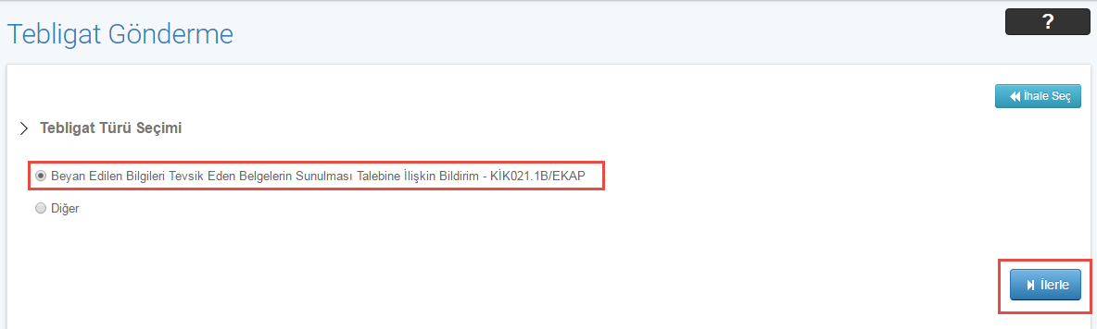
Elektronik İhale
Teklif değerlendirme işlemlerine;
ekonomik açıdan en avantajlı birinci ve belirlenecek ise ikinci teklif sahibi tespit edilene kadar devam edilir.

Slide 49
Elektronik İhale – Teknik Problem
İhale sürecinde, idareler ve/veya gerçek/tüzel kişilerce, teknik sorunlar nedeniyle EKAP üzerinden işlem yapılamaması halinde, ihale sürecinin sürdürülebilmesi ve hak kayıplarının önlenebilmesi amacıyla
Alternatif sistemleri ve uygulamaları devreye almaya,
Gerekli hallerde bu ve ilgili işlemleri durdurmaya, ertelemeye, yenilemeye veyahut iptal etmeye yönelik tedbirleri almaya Kurum yetkilidir.
Bu durumda EKAP üzerinden gerekli bildirimler yapılır.

Slide 50
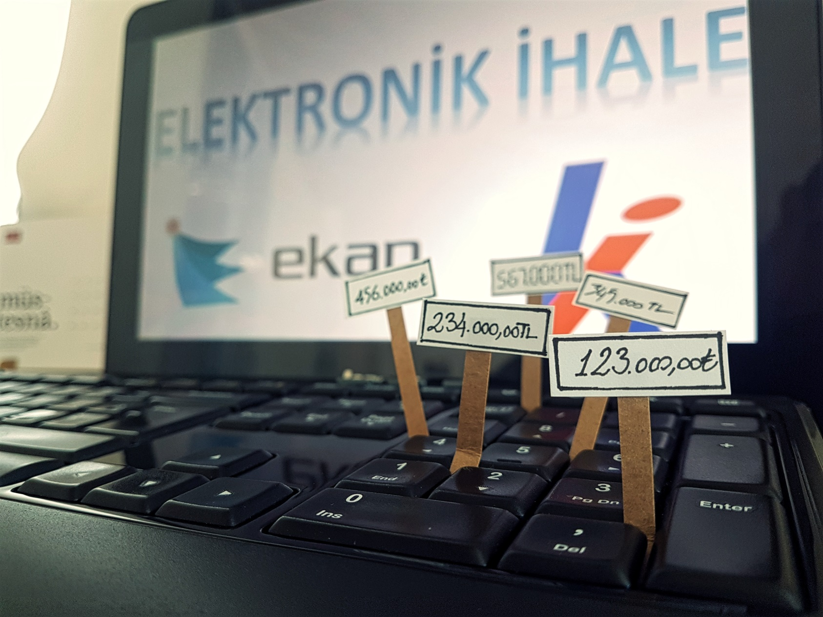
Elektronik Eksiltme

Slide 51
Elektronik Eksiltme
Kamu Alımlarında;
Rekabetin artırılarak
Kaynakların daha etkim ve verimli kullanılmasını sağlamak amacıyla
Geçerli teklif sahibi isteklilerin elektronik ortamda
«eksiltme» şeklinde sunulan yeni teklifler üzerinden
«yeniden yarışabilmelerine» olanak sağlayan
Elektronik Eksiltme uygulaması
01.11.2018 tarihinden itibaren uygulamaya alınmıştır.

Slide 52
Ortak Hükümler
Tanım:
Tekliflerin değerlendirilmesinin ardından
Elektronik ortamda «eksiltme» şeklinde sunulan
Yeni fiyatların / belirli teklif unsurlarına ilişkin yeni değerlerin
Bir elektronik araç marifetiyle otomatik değerlendirme metotları kullanılarak yeniden değerlendirilmesi ve sıralandırılması şeklinde tekrar eden işlemlerdir.
(Kamu İhale Kanunu Md. 4)
Elektronik Eksiltme, ihale sürecinin elektronik ortama taşınması projesinde; hem klasik usulde ihalelere uygulanabilen, hem e-teklif alınan ihalelerin sonuçlandırılmasında yararlanılan yenilikçi bir araçtır.

Slide 53
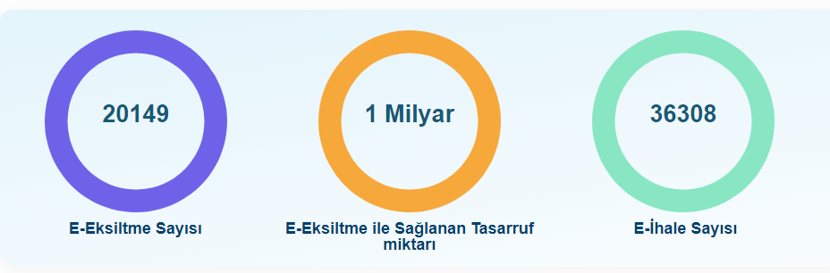
Elektronik Eksiltme
Amaç:
Rekabetin artırılması
Kaynakların daha etkin ve verimli kullanılmasının sağlanması
Tasarruf elde edilmesi (gerek sözleşme bedellerinde gerek işlem maliyetlerinde)
Nisan 2021

Slide 54
Elektronik Eksiltme
Elektronik eksiltmenin kullanılabileceği usuller:
Açık İhale Usulü
Belli İstekliler Arasında İhale Usulü
EK MADDE 5- (Ek: 20/11/2008-5812/28 md.)
İlan ve ihale dokümanında belirtilmesi kaydıyla, açık ihale, belli istekliler arasında ihale ve 21 inci maddenin (a), (d) ve (e) bentleri uyarınca yapılan pazarlık usulü ihalede tekliflerin değerlendirilmesi aşamasının tamamlanmasından sonra elektronik eksiltme yapılabilir. Dinamik alım sistemi ve çerçeve anlaşma kapsamında yapılan ihalelerde de elektronik eksiltme uygulanabilir. 48 inci madde uyarınca yapılan danışmanlık hizmet alımı ihalelerinde ise elektronik eksiltme uygulanmaz.

Slide 55
Elektronik Eksiltme
İhale Türleri:
→ Mal Alımı İhaleleri (Mal Alımı İhaleleri Uygulama Yönetmeliği Md 58/B)
→ Hizmet Alımı İhaleleri (Danışmanlık Hizmet Alımları Hariç) (Hizmet Alımı İhaleleri Uygulama Yönetmeliği Md 59/B)
→ Yapım İşi İhaleleri (Ön Proje ile çıkılanlar hariç) (Yapım İşi İhaleleri Uygulama Yönetmeliği Md 60/B)

Slide 56
Elektronik Eksiltme
Aşırı düşük teklif açıklaması istenilmeksizin sonuçlandırılan ihalelerde,
Fiyat veya
Fiyat ile birlikte fiyat dışı unsurlar üzerinden,
Aşırı düşük teklif açıklaması istenilen veya sınır değerin altında tekliflerin açıklama istenilmeksizin reddedilen ihalelerde
Fiyat dışı unsurlar üzerinden
Kısmi teklife açık ihalelerde, kısımlar için eksiltme yapılabilir.
İstekliler, alternatif teklif verilmesine izin verilen ihalelerde alternatif teklifler için de eksiltmeye katılabilirler.
Sınır değer hesaplanması, yalnızca sınır değerin altında teklifin teminatı açısından yapılacak.

Slide 57
Elektronik Eksiltme
İdarelerce elektronik eksiltme yapılacak ise, İdari Şartname’nin 21’inci maddesinde düzenleme yapılması gerekmektedir. (Elektronik ihalede 23. madde)
Maddenin eski hali → Teklif ve ödemelerde para birimi yeni hali → Elektronik eksiltme
Yapılmayacak ise → “21.1. Bu madde boş bırakılmıştır.” yazılacaktır.

Slide 58
Elektronik Eksiltme
«Yeterli görülen istekliler» EKAP üzerinden aynı anda eksiltmeye davet edilirler.
Elektronik Eksiltme süreci fiilen bu davetin yapılması ile başlamaktadır.
Davet, Elektronik İhale UY Eki «Elektronik Eksiltme Davet Formu» kullanılarak EKAP üzerinden yapılır.
Davet yapılmadan önce isteklilere değerlendirme dışı bırakılan teklifler ve gerekçeleri bildirilir.
Eksiltme gerekli durumlarda ertelenebilir.

Slide 59
Elektronik Eksiltme
Davette;
Eksiltmeye konu fiyat ve/veya fiyat dışı unsurlar
Eksiltmenin zamanı,
Süresi,
Tur sayısı,
Asgari fark aralığı,
Gibi gerekli hususlar belirtilir.

Slide 60
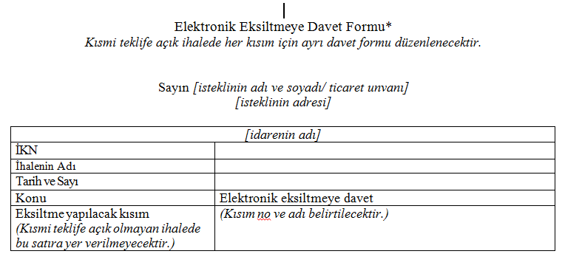
Elektronik Eksiltme

Slide 61
Elektronik Eksiltme
«Elektronik Eksiltmeye Davet Formu» ekinde;
Elektronik eksiltmenin her aşamasının hangi saat aralığında
Ne kadar süre içerisinde yapılacağını ve
Elektronik eksiltmenin sona ereceği tarih ve saati göstermek üzere
Eksiltme Zaman Çizelgesi yer almaktadır.

Slide 62
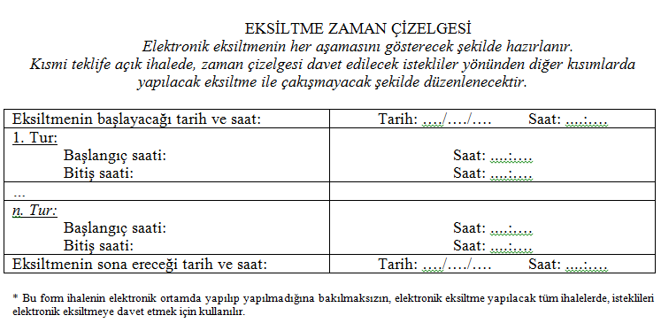
Elektronik Eksiltme
Eksiltme Zaman Çizelgesi
Elektronik eksiltmenin her aşamasını gösterecek şekilde hazırlanır.
Kısmi teklife açık ihalede, zaman çizelgesi davet edilecek istekliler yönünden diğer kısımlarda yapılacak eksiltme ile çakışmayacak şekilde düzenlenir.

Slide 63
Elektronik Eksiltme
Asgari Fark Aralığı
İsteklilerin, her bir turda, tekliflerinde gerçekleştirebilecekleri «minimum eksiliş tutarını» ifade eder.
İstekliler, tekliflerini en az asgari fark aralığı kadar düşürebilirler. Ancak asgari fark aralığının üzerinde istedikleri tutarda eksiltme yapabilirler,
Eksiltilen tutar, asgari fark aralığının katları olmak zorunda değildir.

Slide 64
Elektronik Eksiltme
Davetin gönderildiği tarihten itibaren;
İki iş günü geçmeden eksiltmeye başlanmaz!
Yeni teklifler EKAP üzerinden e-teklif olarak verilir ancak e-anahtar gönderilmez.
Ortak girişimlerin katıldığı ihalelerde yeni tekliflerin ortak girişim ortaklarının tamamı tarafından e-imza ile imzalanması zorunludur.

Slide 65
Elektronik Eksiltme
Eksiltmede sunulacak yeni tekliflerin, ilk teklifi imzalayan kişiden farklı bir kişi tarafından imzalanabilmesi için:
→ e-teklif alınan ihalelerde yeni teklifleri imzalayan kişinin temsile yetkili olduğunu gösteren belgelere ilişkin bilgilerin Yeterlik Bilgileri Tablosunda beyan edilmesi veya eksiltme öncesinde bu kişilerin EKAP üzerinde yetkili olarak tanınması gerekmektedir.
→ Diğer ihalelerde ise bu belgelerin eksiltmeden önce idareye sunulması ve EKAP üzerinde yetkili olarak tanınması gerekmektedir.

Slide 66
Elektronik Eksiltme
Eksiltme yapılırken her tur için bir zaman aralığı belirlenir. Buna bekleme süresi denir.
İstekliler eksiltilmiş tekliflerini belirlenen bu zaman aralığında;
Herhangi bir sıralama olmaksızın ve
En az asgari fark aralığı kadar eksilterek verirler.
Geçerli tekliflerde değişiklik olması sebebiyle tekrar eksiltme yapılması halinde, yeni eksiltme daha önceki eksiltmede verilmiş olan son teklifler üzerinden yapılır.

Slide 67
Elektronik Eksiltme
Eksiltmede tur sayısı «beşi geçemez» ve
Turlardan birinde yeni teklif vermeyen istekli, sonraki turlarda da teklif veremez.
Elektronik eksiltmenin her aşamasında, isteklilere o andaki sıralamaları EKAP üzerinden anlık olarak bildirilir.
Ancak, elektronik eksiltme süresince isteklilerin kimlikleri açıklanmaz!

Slide 68
Elektronik Eksiltme
Eksiltme aşağıdaki durumlarda sona erer:
Davette belirtilen tarih ve saatin dolması
Bekleme süresinde asgari fark aralığına sahip teklif alınmaması – (kaçıncı turda olursa olsun eksiltmeyi sona erdirir.)
Tur sayısının tamamlanması
Eksiltme sonucunda tekliflerin eşit olması halinde kura yöntemine başvurulur.

Slide 69
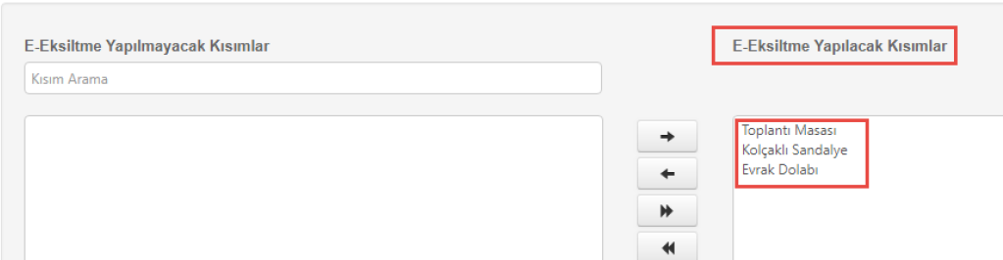
Elektronik Eksiltme - İDARE
İhtiyaç raporu oluşturma aşamasında;
“Elektronik Eksiltme yapılacak mı?
“Kısımlardan en az biri için Elektronik Eksiltme yapılacak mı?”
Sorularından birine evet seçilerek eksiltme sürecine başlanır.
Açılan ekranda eksiltme yapılacak kısımlar seçilir.

Slide 70
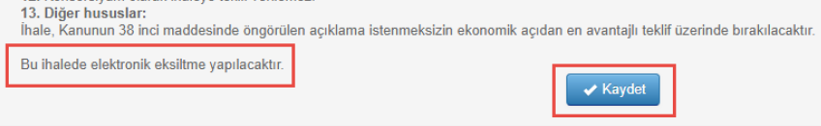
Elektronik Eksiltme - İDARE
İhale onaylanarak devam edilir,
İlan hazırlama ekranlarına geçilir,
İlanın Diğer Hususlar maddesinde elektronik eksiltmenin yapılacağına dair metin gösterilir ve Kaydet butonuna tıklanır.

Slide 71
Elektronik Eksiltme - İDARE
İhale kayıt ekranlarına ilerlenir,
İhalenin kapsamı 4734 seçilerek devam edilir,
Tür ve usul bilgileri girilir (açık / bia)
Ödenek tutarı ve Yaklaşık Maliyet girilerek ilerlenir,
Elektronik Eksiltme yapılacak mı sorusuna yanıt verilerek ihale kayıt işlemi tamamlanır.
İKN alınır ve diğer işlemler tamamlanır.
İdari Şartname’nin 21’inci maddesi elektronik eksiltmeye göre düzenlenir.

Slide 72
Elektronik Eksiltme - İDARE
EKAP, Elektronik Eksiltme tercihine göre ilerleyen aşamaları şekillendirerek kullanıcıları yönlendirmektedir.
Örneğin, pazarlık usulü ile gerçekleştirilmesi öngörülen bir ihalede elektronik eksiltme sorusunu yöneltmeyeceği gibi,
Elektronik eksiltme yapılacak mı sorusuna «Evet» denildiğinde, ilerleyen aşamalarda Yapım işlerinde ön proje seçenekleri seçilemeyecektir.

Slide 73
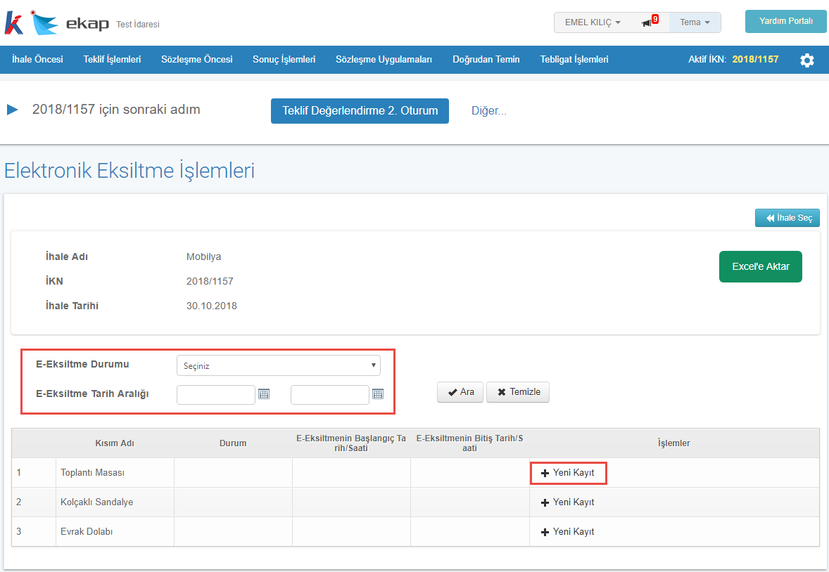
Elektronik Eksiltme - İDARE
Ekranlar üzerinden eksiltme yapılacak ihale/kısım seçilir.
Kısmi teklif → Eksiltme kaydı yapılacak kısım için yeni kayıt butonuna tıklanır.

Slide 74
Elektronik Eksiltme - İDARE
Elektronik eksiltme yapılması öngörülen ihalede/kısımda öncelikle geçerli tekliflerin değerlendirme işlemleri tamamlanır.
Zarf uygunlukları değerlendirilerek EKAP’a işlenir,
İstekli atamaları vb. EKAP tarafından yönlendirilen adımlar tamamlanır.
Teklif tutarları girilerek 1. Oturum tamamlanarak kaydedilir.
Teklif edilen fiyatlara ilişkin tutanak ikinci oturumda görüntülenir.
İkinci oturumda tekliflerin geçerlilik değerlendirmeleri yapılır, «kalem teklif girişleri» gerçekleştirilir.

Slide 75
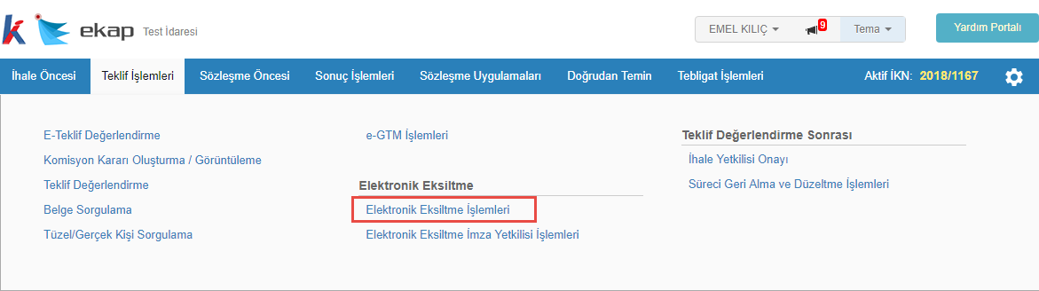
Elektronik Eksiltme - İDARE
Elektronik eksiltme yapılması öngörülen ihalede/kısımda öncelikle geçerli tekliflerin değerlendirme işlemleri tamamlanır.
Kalem teklif girişleri yapılır.
Elektronik Eksiltme İşlemleri ekranından bilgiler kaydedilir.
Davet formu katılacak tüm isteklilere gönderilir.

Slide 76
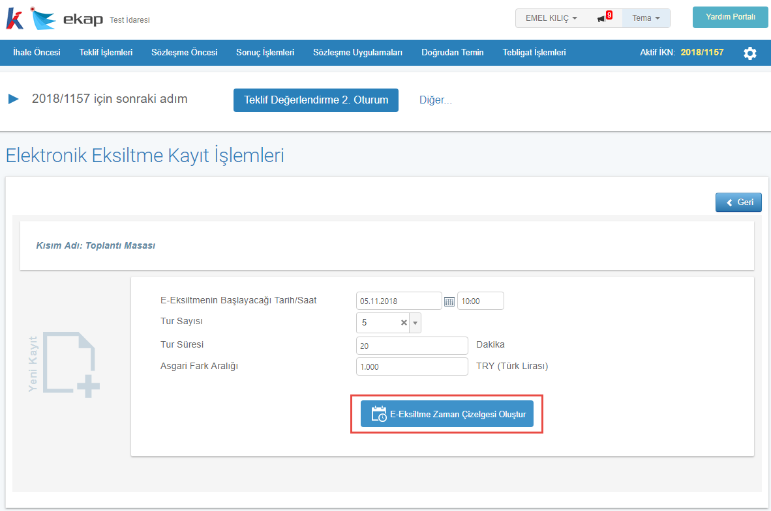
Elektronik Eksiltme - İDARE
76

Slide 77
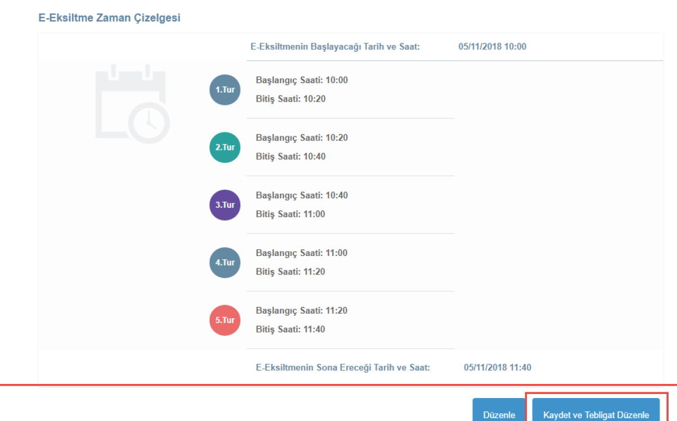
Elektronik Eksiltme - İDARE

Slide 78
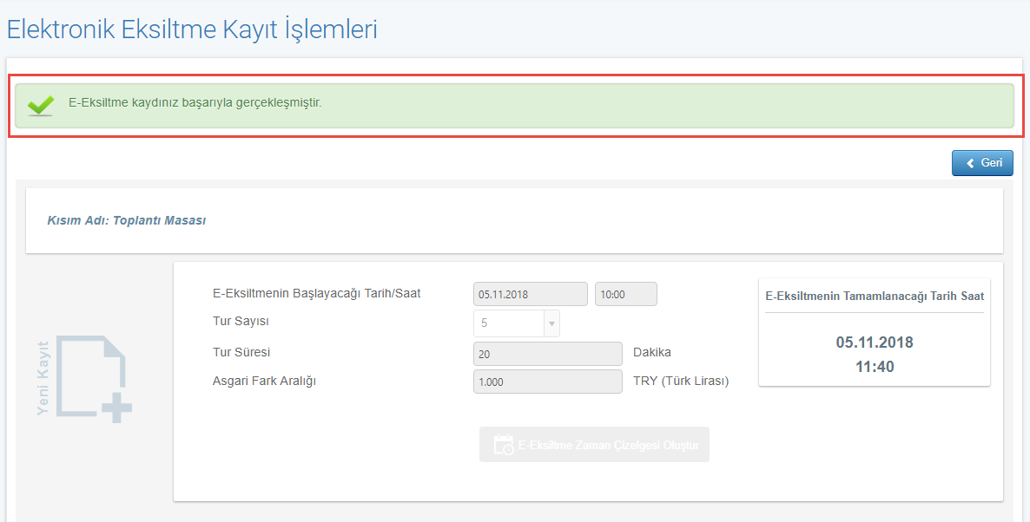
Elektronik Eksiltme - İDARE

Slide 79
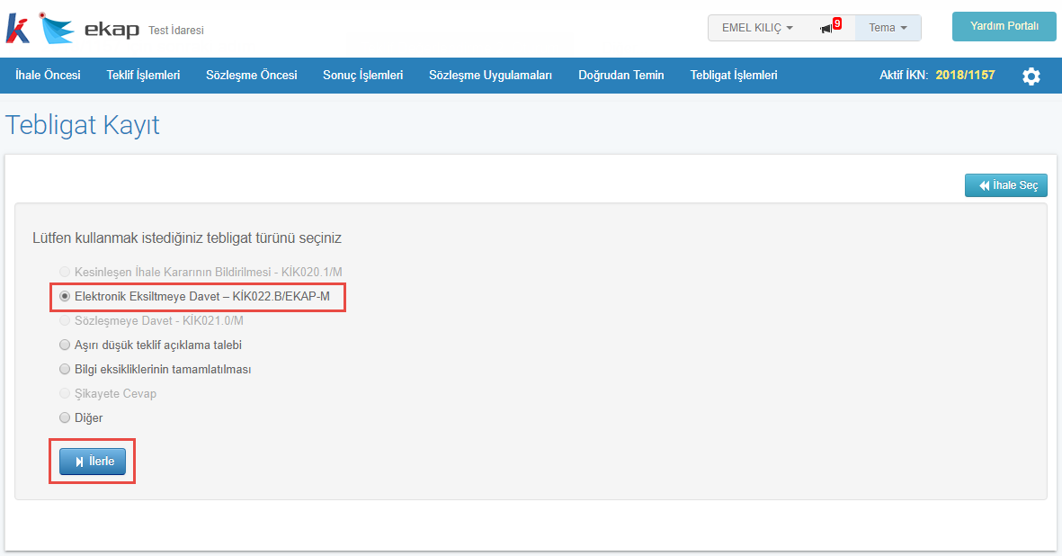
Elektronik Eksiltme - İDARE
Davet Tebligatı
Tebligat Kayıt ekranında Elektronik Eksiltmeye Davet – seçilir ve ilerlenir.

Slide 80
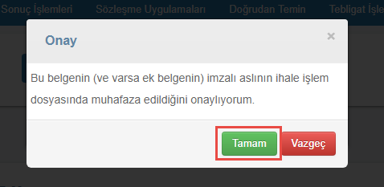
Elektronik Eksiltme - İDARE
Davet yazısı önizleme ekranından kontrol edilir.
Açılan formda, eksiltmeye ilişkin bilgiler, tebligatın gönderileceği isteklinin eksiltmeye konu teklif fiyatı, zaman çizelgesi, ve isteklilerin teklif vermek için kullanacakları uygulamanın linki görüntülenir.
Tebligatların gönderilmesine ilişkin onay mesajı görüntülenir ve tamam butonuna tıklanır.

Slide 81
Elektronik Eksiltme - İDARE
Elektronik Eksiltmeyi Erteleme
Henüz elektronik eksiltme tarihi gelmediyse, eksiltme daha sonraki bir tarihe ertelenebilir. Bunun için «elektronik eksiltme işlemleri» ekranında tebligatı yapılan kısımlar için Erteleme butonu kullanılır.
Tekrar çizelge oluşturulur.
Kaydedilerek tebligat düzenleme ekranlarından devam edilir.

Slide 82
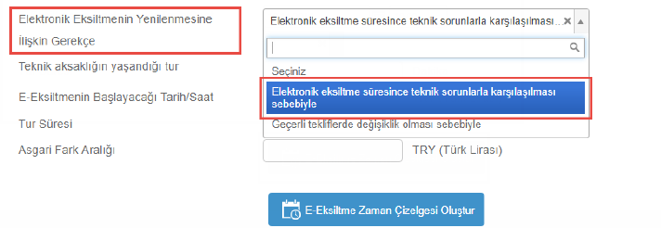
Elektronik Eksiltme - İDARE
Elektronik Eksiltmeyi Yenileme
İki sebep ile yenileme işlemi yapılır:
Teknik aksaklık sebebiyle
Geçerli teklif değişikliği .
Elektronik Eksiltme İşlemleri ekranında yenileme seçilir, gerekçe olarak «elektronik eksiltme süresince teknik sorunla karşılaşılması sebebiyle» seçilir.

Slide 83
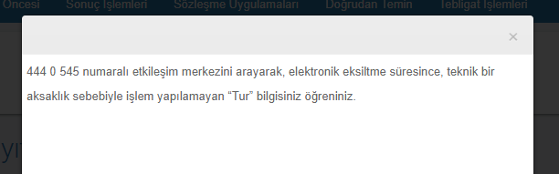
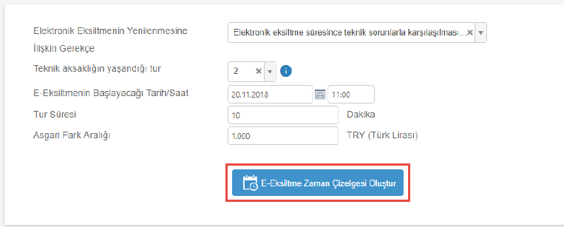
Elektronik Eksiltme - İDARE
Teknik Aksaklık Sebebiyle Yenileme
Teknik aksaklık tespiti için öncelikle etkileşim merkezinin aranıp Tur bilgisinin öğrenilmesine ilişkin bilgi notu gösterilir.

Slide 84
Elektronik Eksiltme - İDARE
Geçerli Tekliflerde Değişiklik Olması Sebebiyle Yenileme
Elektronik eksiltme süresince geçerli tekliflerde değişiklik olması sebebiyle elektronik eksiltme yenilenebilir. İşlem için Yenileme butonuna tıklanır.
Açılan ekranda Elektronik Eksiltmenin Yenilenmesine İlişkin Gerekçe olarak “Geçerli tekliflerde değişiklik olması sebebiyle” seçilir. Elektronik eksiltmenin tur bilgisi değiştirilemez.
Elektronik eksiltme 1.turdan başlamak üzere isteklilerin önceki eksiltmede vermiş oldukları son teklif tutarları üzerinden yapılır.

Slide 85
Elektronik Eksiltme - İDARE
Geçerli Tekliflerde Değişiklik Olması Sebebiyle Yenileme
İsteklilerin;
Teklif zarflarının uygunluğu
Teklif mektubu ve geçici teminatlarının uygunluğu
Teklif geçerliliği
Değiştirilebilir.
Bu değişiklikler
Eksiltme Oturumundan önce yapılırsa isteklilere katılamayacakları bildirimi gelir
Eksiltme oturumundan sonra yapılırsa teklifleri geçersiz hale gelerek sistem tarafından tekrar sıralama işlemi yapılır.
Değişiklikler eksiltme oturumu sırasında yapılamaz!

Slide 86
Elektronik Eksiltme - İDARE
Geçerli Tekliflerde Değişiklik Olması Sebebiyle Yenileme
İsteklilerin;
Teklif tutarı kaydı değiştirilebilir.
Geçersiz teklif geçerli hale getirilebilir.
Tutar değişikliğinde eksiltme daveti gönderilmediyse kullanıcının onayı ile değişiklik yapılır.
Davet gönderildiyse erteleme yapılması gerekmektedir.
Eksiltme gerçekleştirildiyse «yenileme» yapılması gerekmektedir.
Değişiklik eksiltme oturumu esnasında ise yapılamaz.

Slide 87
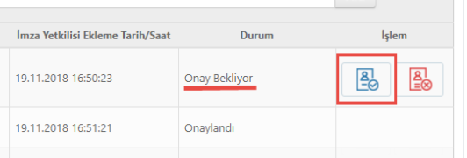
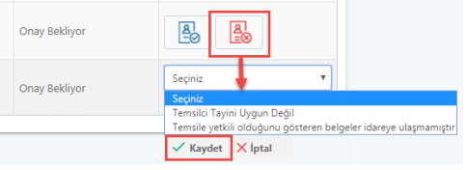
Elektronik Eksiltme - İDARE
Elektronik Eksiltme İmza Yetkilisi İşlemleri
İdare, eksiltmeye başlamadan önce isteklilerin tanımladığı eksiltme imza yetkililerini onaylamalıdır.
«Teklif İşlemleri» menüsü altında yer alan «Elektronik Eksiltme İmza Yetkilisi İşlemleri» menüsünden seçilen ihalenin elektronik eksiltmesinde teklif verecek olan e-eksiltme imza yetkilisini onaylamak için mavi ikon ile gösterilen Onay butonuna tıklanır.

Slide 88
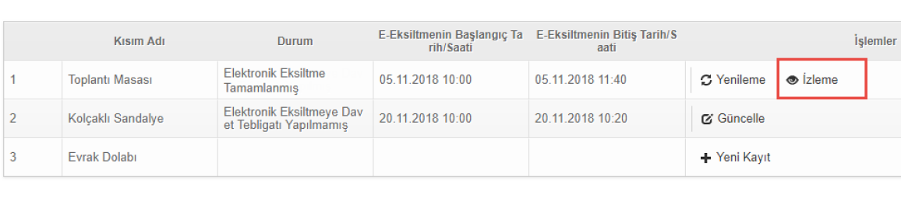
Elektronik Eksiltme - İDARE

Slide 89
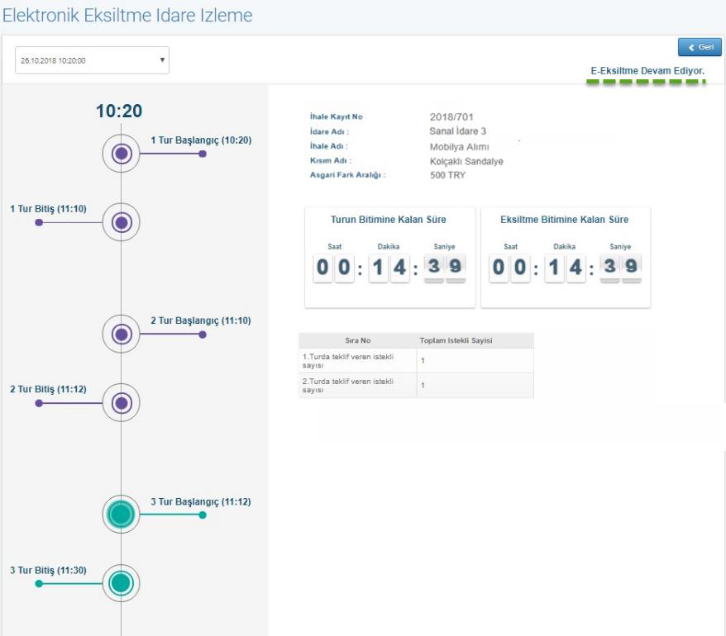

Slide 90
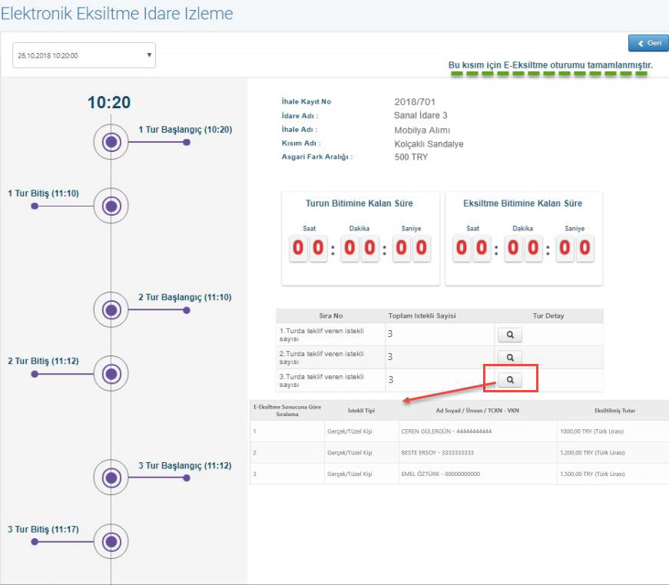

Slide 91
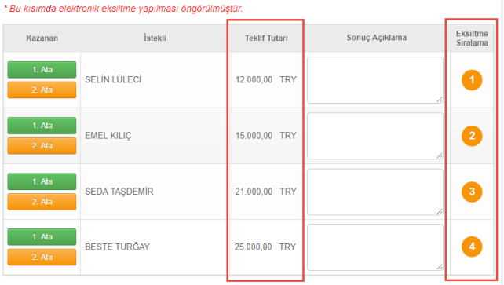
Elektronik Eksiltme - İDARE
Elektronik Eksiltmenin Tamamlanmasının Ardından
Teklif değerlendirme işlemlerine teklif sonuç ekranından devam edilir.
Elektronik eksiltmesi tamamlanan kısım için eksiltilmiş teklif tutarları ile eksiltme sonucunda sistem tarafından hesaplanan otomatik sıralama görüntülenir.

Slide 92
Elektronik Eksiltme - İDARE
Elektronik Eksiltmenin Tamamlanmasının Ardından
Ekonomik açıdan en avantajlı 1. ve 2. tekliflerin atamaları yapılır.
Eşitlik durumunda kura çekimi gerçekleştirilir.
Teklif Edilen Fiyatlara İlişkin Tutanak butonu ile elektronik eksiltmesi tamamlanan kısım için Yaklaşık Maliyetin Açıklanmasına İlişkin Tutanak indirilir.
Komisyon kararı oluşturma sayfasından işlemlere devam edilir.

Slide 93
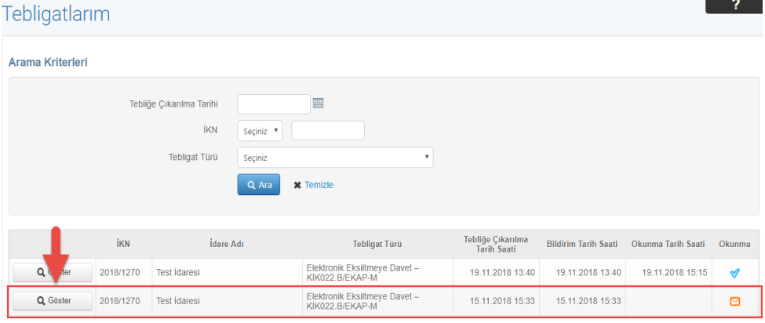
Elektronik Eksiltme - İSTEKLİLER
Öncelikle, istekliler e-eksiltme yetkililerini EKAP üzerinden tanımlamalı ve buna ilişkin ıslak imzalı evrakı «eksiltme saatinden önce» idareye sunmuş olmalıdır.
Süreç Elektronik Eksiltmeye Davet tebligatının isteklinin «Tebligatlarım» ekranına düşmesiyle başlamaktadır.

Slide 94
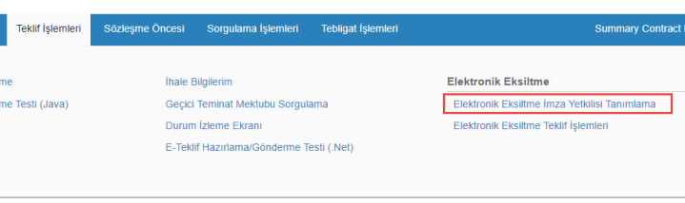
Elektronik Eksiltme - İSTEKLİLER
İstekliler tarafından öncelikle «Elektronik Eksiltme İmza Yetkilisinin» Teklif İşlemleri menüsü üzerinden tanımlanması gereklidir.
Tanımlanacak kişi EKAP’a kayıtlı ise bilgileri otomatik olarak gelecek, kayıtlı değil ise EKAP’a girmelerini sağlayacak bir e-posta alacaklardır.
Tanımlanan kişilerin, o istekli adına teklif vermeye yetkili olduğunu gösterir belgelerin «eksiltmeden önce idareye sunulması gerekmektedir.
İdare tarafından reddedilen bir eksilte yetkilisi, eksiltmeye katılamaz, katıldıysa verdiği teklifler geçersiz sayılır. Bu durumda isteklinin ilk (yazılı) teklifi nihai teklifi sayılır.
Ortak girişimlerde eksiltme yetkilisi pilot ortaktır.
İşlem yapılacak bilgisayarda «EKAP İmzacı» uygulamasının kurulu olması gerekmektedir.

Slide 95
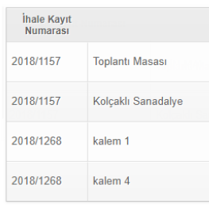
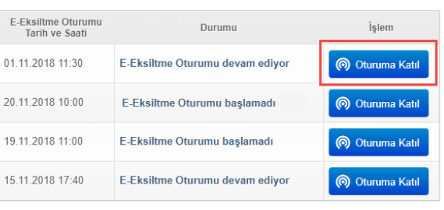
Elektronik Eksiltme - İSTEKLİLER
Teklif işlemleri menüsünden «Elektronik Eksiltme Teklif İşlemleri» üzerinden istekliler eksiltme oturumlarına katılım sağlayarak teklif verebilirler.
Oturumlar «E-Eksiltme Oturumu Başlamadı/Devam Ediyor/Tamamlandı» şeklinde gösterilir. Başlamamış oturuma bağlanıldığında başlamasına kalan süreyi gösteren sayaç, ihale bilgileri ile birlikte gösterilir. Sayaç sıfırlandığında otomatik olarak eksiltmeye katılım sağlanır.

Slide 96
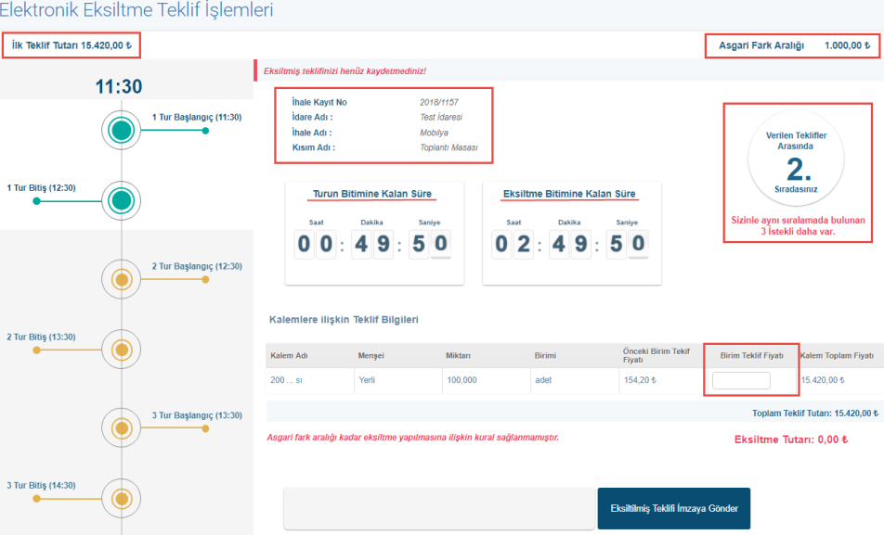
Elektronik Eksiltme - İSTEKLİLER

Slide 97

Elektronik Eksiltme - İSTEKLİLER
İstekliler, tur süreci içerisinde tur tamamlanıncaya kadar tekliflerini verebilirler. Teklif girişinden sonra e-imza süreci sebebiyle zamanlamaya dikkat edilmesi gerekmektedir.
Teklif oluşturma işlemi; “Teklif Verme Paneli”nde yer alan Kalem Adı, Menşei, Miktarı, Birimi, Önceki Birim Teklif Fiyatı, Birim Teklif Fiyatı ve Kalem Toplam Fiyatı kolonlarından oluşan tablo üzerinden birim fiyat girilerek yürütülür. Teklif oluşturulduktan sonra eksiltilmiş teklif e-imzaya gönderilir.
Sistem EKAP İmzacı ile e-imza süreci tamamlanana kadar çeşitli şekillerde uyarılarda bulunur.
Tüm ortaklar tarafından imzalanmadan eksiltilmiş teklif EKAP’a gönderilemez.

Slide 98
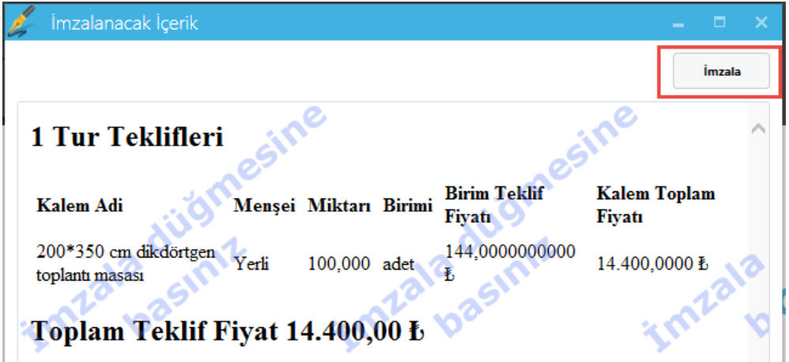
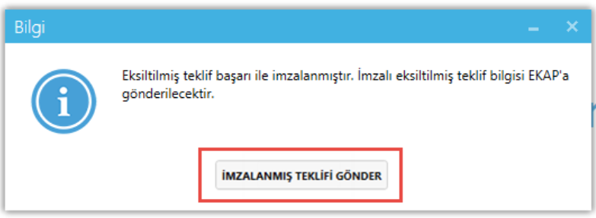
Elektronik Eksiltme - İSTEKLİLER

Slide 99
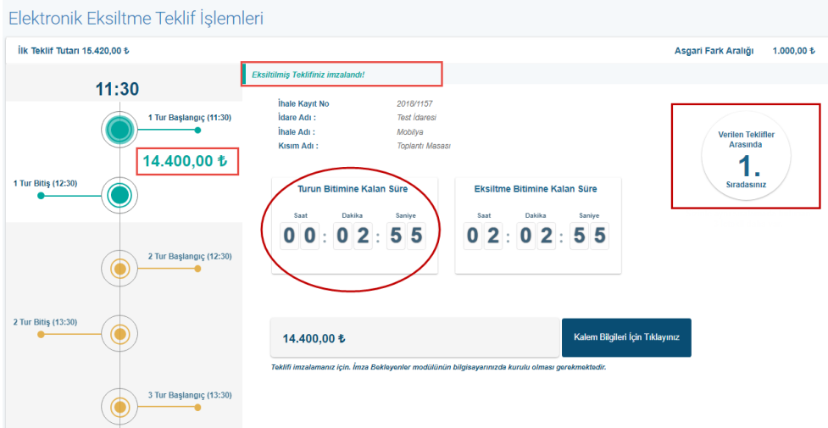
Elektronik Eksiltme - İSTEKLİLER

Slide 100
